Slide 2
Знакомство с буквой Ф,ф.
Учитель начальных классов
МОУ СОШ № 39 г. Твери
Ермошкина Е.А.

Slide 3


Slide 4

Угадай слово, составь схему.

Slide 5
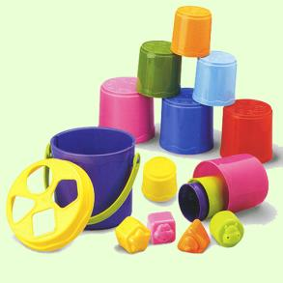
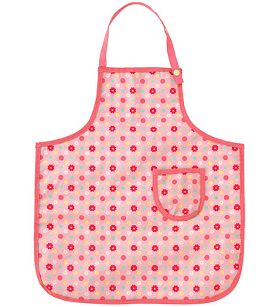
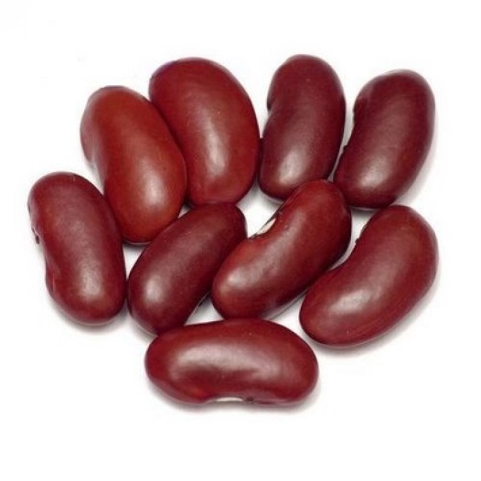
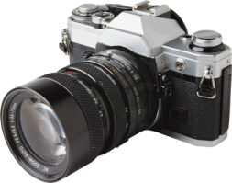
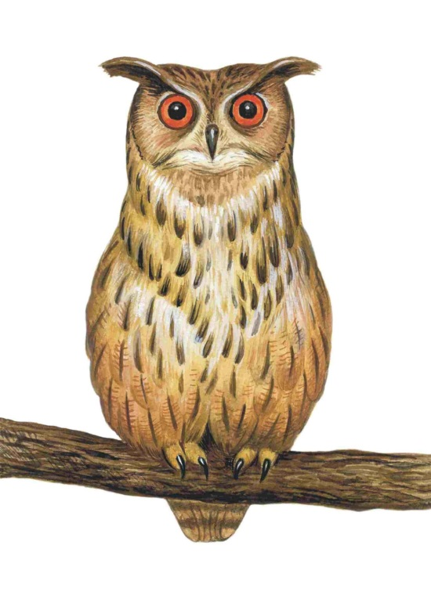
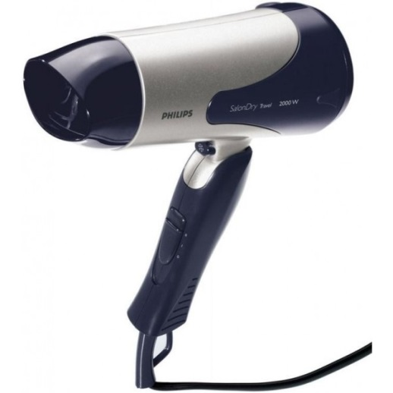


Slide 6

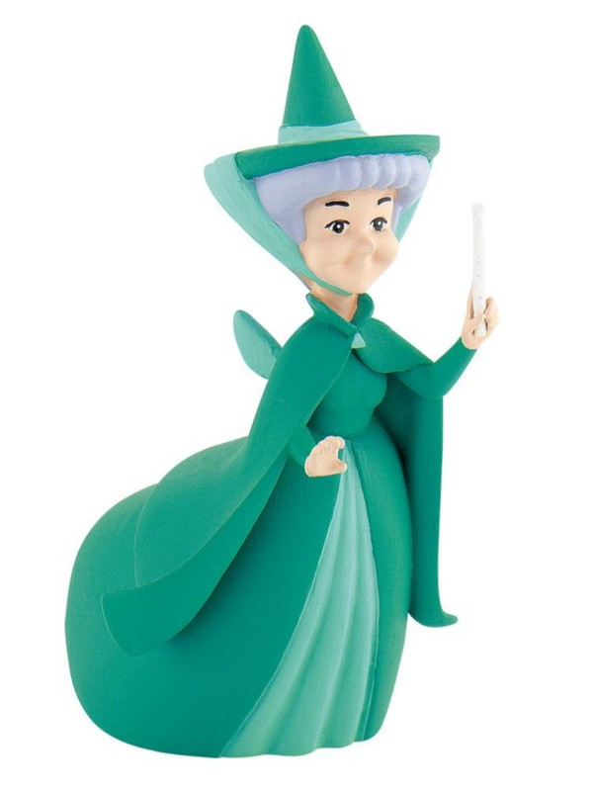
Какой звук первый?
[ д, ]
[ д ]

Slide 7



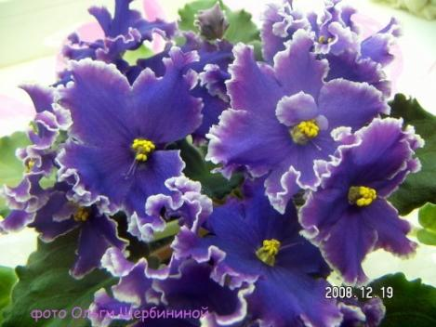
Твёрдый или мягкий?

Slide 8

Характеристика звука
ф
ф

Slide 9


Slide 10
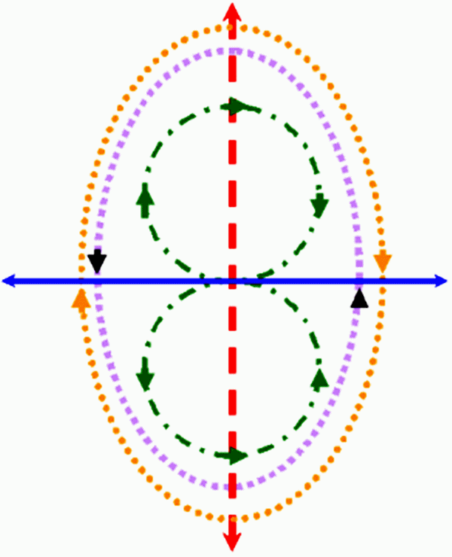

Slide 11
Назови слова, которые
начинаются со звуков
[ф`]
[ф]

Slide 12

Ф ф

Slide 13






Slide 14
а - фа
о - фо
у - фу
и - фи
ы - фы
е - фе
ф

Slide 15
Урок письма

Slide 16
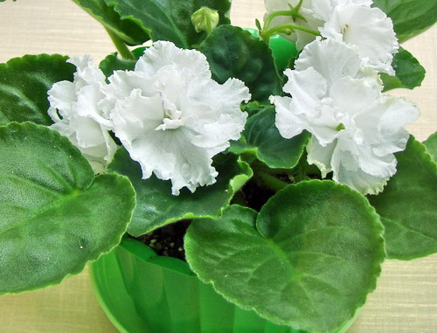
Фиалки, нежные цветочки,
Растут у бабушки в горшочке.

Slide 17

Работа с учебником

Slide 18
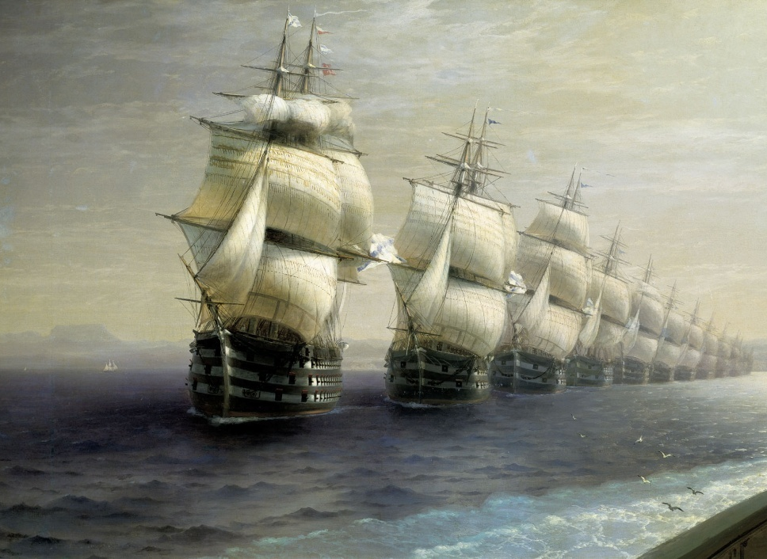
Флот плывет к родной земле,
Флаг на каждом корабле.

Slide 19
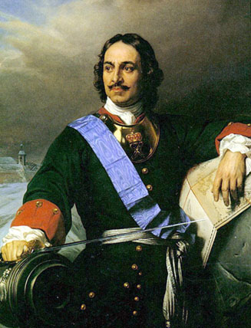
Петр I – первый русский флотоводец

Slide 20
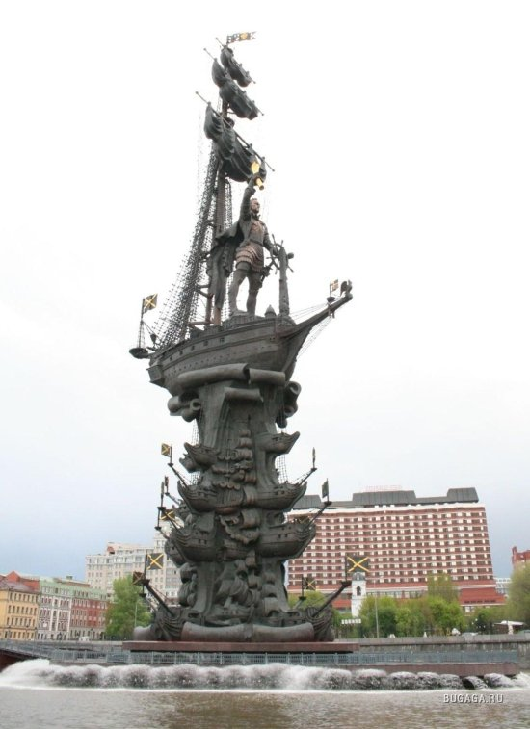
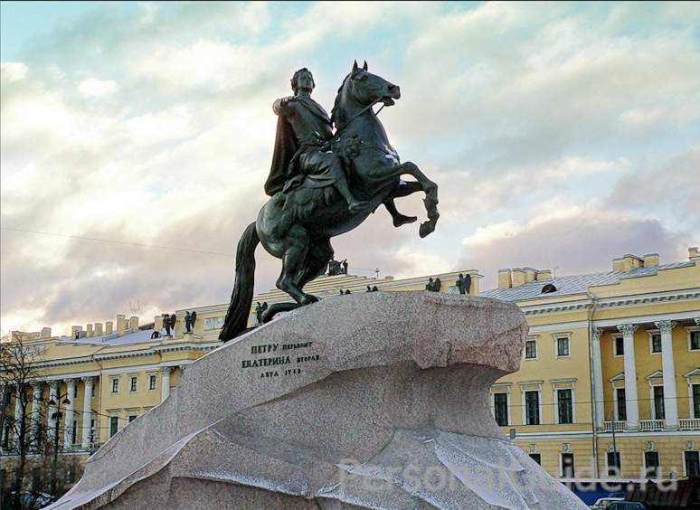

Slide 21

Какие звуки обозначает буква э?
?
?
?
гласный
согласный
звонкий
глухой
твердый
мягкий

Slide 22
Оцени свою работу
-у меня всё получилось
- я испытываю затруднения
- я ничего не понял

Slide 23


Slide 24

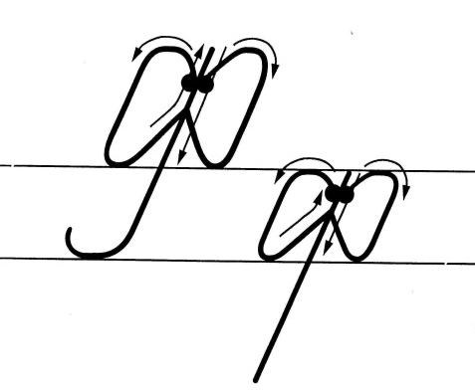

Марабаева Л.А.
Notes:
Каждый шаг алгоритма написания буквы запускается кликом мыши.
Автор работы: Марабаева Л.А., учитель начальных классов ГОУ СОШ №1207 г. Москва

Slide 25


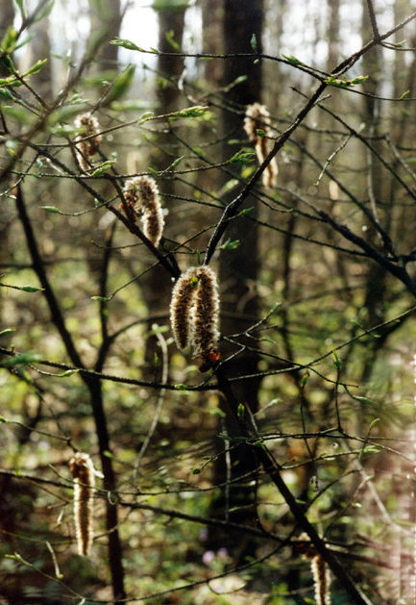

В году двенадцать месяцев:
Январь
Февраль
Март
Апрель
Май
Июнь
Июль
Август
Сентябрь
Октябрь
Ноябрь
Декабрь

Slide 26
Для сайта: viki.rdf.ru

Slide 27
Оцени свою работу
-у меня всё получилось
- я испытываю затруднения
- я ничего не понял

Slide 28
http://stranamasterov.ru/node/6869 - филин
http://www.dobrieskazki.ru/azbuka.htm - буква ф
www.embgallery.com/Yucca-01 - детская азбука
http://www.raskraska.com/raskraski/270/11.html - раскраска
lingua.russianplanet.ru/library/...ikvt.htm – филин
http://lib.rus.ec/b/140634/read - филин
www.bbc.co.uk/tees/content/image...ry.shtml - филин
www.symbolsbook.ru/Article.aspx%...id%3D293 – лес
www.sportdetstvo.ru/ - флажки
http://astra-ug.ru/Opisanie.aspx?Priroda=24 – фазаны
http://ukrainaonline.net/photos/12348-%d0%a4%d0%b8%d0%bb%d0%b8%d0%bd-%d0%b2-%d0%b4%d1%83%d0%bf%d0%bb%d0%b5-%d0%b4%
d0%b5%d1%80%d0%b5%d0%b2%d0%b0 – филин в дупле
www.solnet.ee - стихотворение
www.epochtimes.ru/content/view/13233/6/ - фиалки
www.fialki.ru/node/3566 - фиалки
www.todacyo.com.ua/index.php%3Fp...mid%3D29 - формочки
Аудиофайл для ролика взят с сайта http://alphabook.ru
http://clipartcorel.narod.ru/index.html - рамка
http://rusedu.ru/detail_4447.html - презентация «Письменные буквы русского алфавита», автор – Чулихина Е. А.
www.lenagold.ru – фея, фрукты, фотоаппарат, фасоль
www.babyblog.ru/user/Abrikosik/917147 - буквы
http://filmiki.arjlover.net/ - мультфильм

